Slide 1
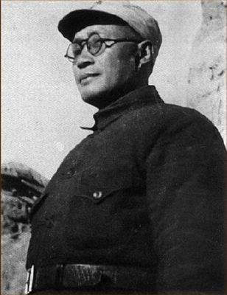
17
军神

Slide 2

资源共享
1916年，刘伯承率领的东护国军攻占四川丰都城时，他为了救一位战士，猛扑过去，敌人的一颗飞弹打中了他 太阳穴，又从右眼飞出，刘伯承当即昏倒在地，血流如注……。他后来又奇迹般地活了过来，来到外国人的诊所医治。

Slide 3
资源共享
刘伯承这样想到：孙膑失去了双腿，依然可以指挥千军万马；失去一保眼睛，只要还有健全的大脑，还可以驰骋疆场，为祖国效汗马之劳。

Slide 4
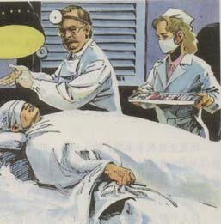

Slide 5
一声不吭
病人 ，他的双手 抓住身下的白垫单，手背 ， 。 他越来越使劲，崭新的白垫单 被 抓 破了。
紧紧
青筋暴起
汗如雨下
居然

Slide 6
病人一声不吭，他的双手紧紧抓住身下的白垫单，手背青筋暴起，汗如雨下。 他越来越使劲，崭新的白垫单居然 被 抓 破了。

Slide 7
“你是一个真正的男子汉，一块会说话的钢板！你堪称军神！”

Slide 8
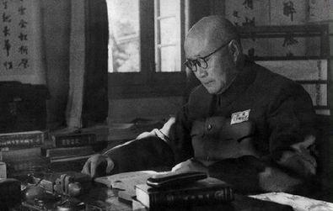

Slide 9
课下延伸
1、搜集一些像刘伯承一样有着坚强意志的人的材料
2、你还知道有哪些人为祖国的解放事业和建设事业做出贡献。
3、写一篇读后感
英雄壮举泣鬼神，
铁骨钢筋铸军魂。
七十二刀生死痛，
胜似昔日刮骨人。
4、欣赏《赞军神》

